Slide 1
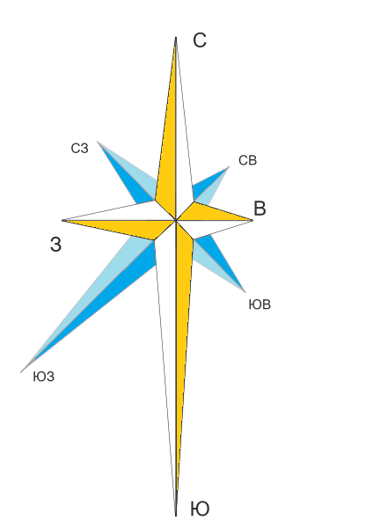
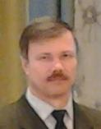
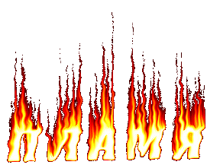
Ветроуказатель
Стукалин
Вадим
Выполнил
Руководитель группы,
учитель физики: Глушков Евгений Николаевич
г. Кирсанов

Slide 2
Наши контакты
Российская Федерация 393360, Тамбовская область, город Кирсанов, ул 50 лет Победы, дом 27-а
МБОУ СОШ №1
Сайт школы: http://kirssh1.68edu.ru/
Контактный e-mail: gen15@mail.ru

Slide 3
Цель работы: сконструировать прибор для определения направления ветра и оценки скорости ветра
Место разработки:
МБОУ СОШ №1 город Кирсанов, кабинет физики
Место изготовления:
домашняя лаборатория
Этапы выполнения задания:
Выяснение необходимости прибора для построения розы ветров местности
Изучение принципа действия прибора
Конструирование ветроуказателя.
Испытание прибора.
Вывод по работе

Slide 4
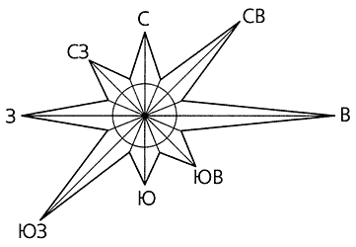
1. Выяснение необходимости прибора для построения розы ветров местности
Роза ветров характеризует режим ветра в данном месте по многолетним наблюдениям.
Розу ветров учитывают при строительстве взлётно-посадочных полос аэродромов, автомобильных дорог, планировке населенных мест (целесообразной ориентации зданий и улиц), оценке взаимного расположения жилмассива и промзоны (с точки зрения направления переноса примесей от промзоны) и множества других хозяйственных задач (агрономия, лесное и парковое хозяйство, экология и др.).
С сайта http://ru.wikipedia.org
Прибор нужен, чтобы, учитывая направление и силу ветра, сажать растения вокруг школы и дома!!!

Slide 5
2. Изучение принципа действия прибора
Ветроуказатель – это прибор для определения направления и скорости ветра.
Простейший ветроуказатель состоит из прозрачной трубы с прикреплёнными внутри лентами и снаружи картонным указателем направления ветра. Труба может свободно вращаться на вертикальном стержне.
По стрелке-указателю можно определять направление ветра, а углу отклонения лент мы будем судить о скорости ветра.

Slide 6
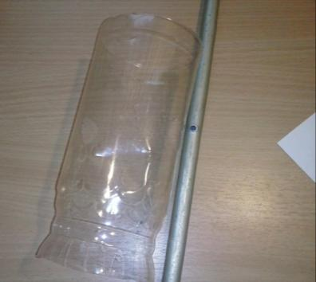
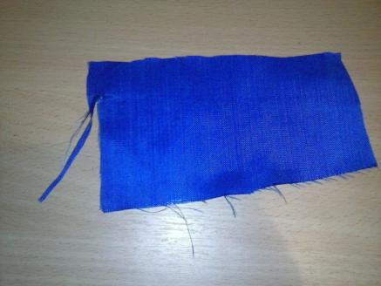
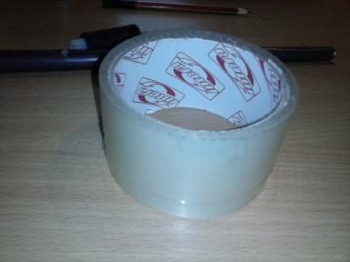
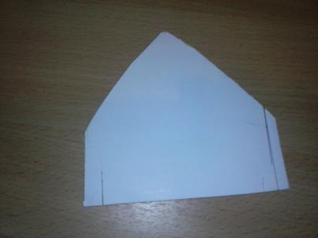
3. Конструирование ветроуказателя.
Для изготовления прибора возьмём
стержень
пластиковую бутылку
кусок ткани
кусок картона
липкую ленту
маркер
скотч
ножницы
клей

Slide 7
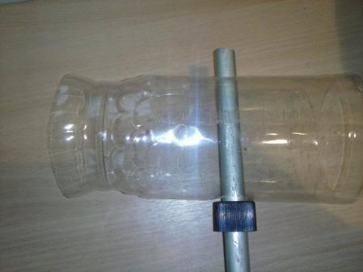
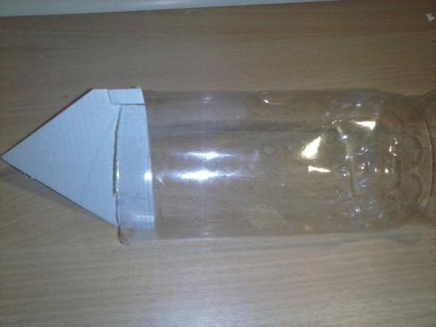
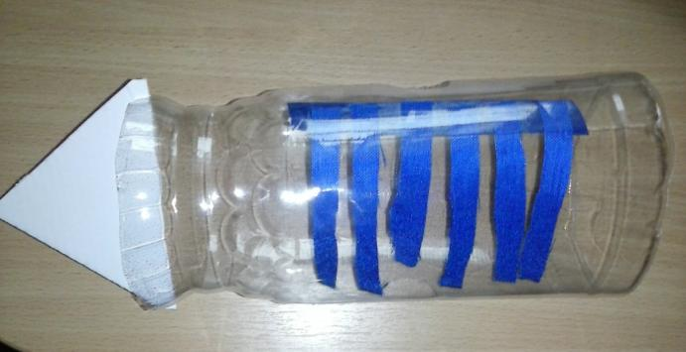
От пластиковой бутылки ножницами отрезал горлышко и дно, чтобы получилась труба.
В боках трубы прорезал напротив друг друга два отверстия для стержня.
В пробке от бутылки прорезал отверстие под стержень и вставил на стержень, обмотанный липкой лентой.
Внутрь трубы приклеил полоски из ткани.
На торце трубы укрепил указатель из картона.

Slide 8
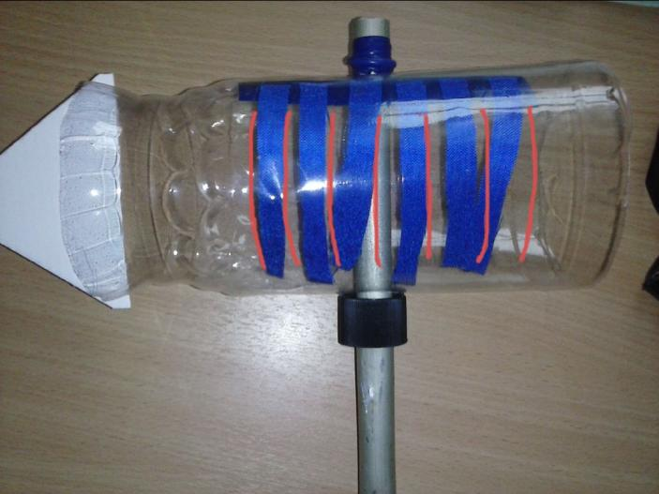
6. Для контроля за отклонением полосок маркером на трубе нарисовал линии.
7. Надев готовый указатель на стержень, намотал сверху липкой ленты, чтобы он не соскакивал.
Ветроуказатель готов! Можно проводить наблюдения!

Slide 9
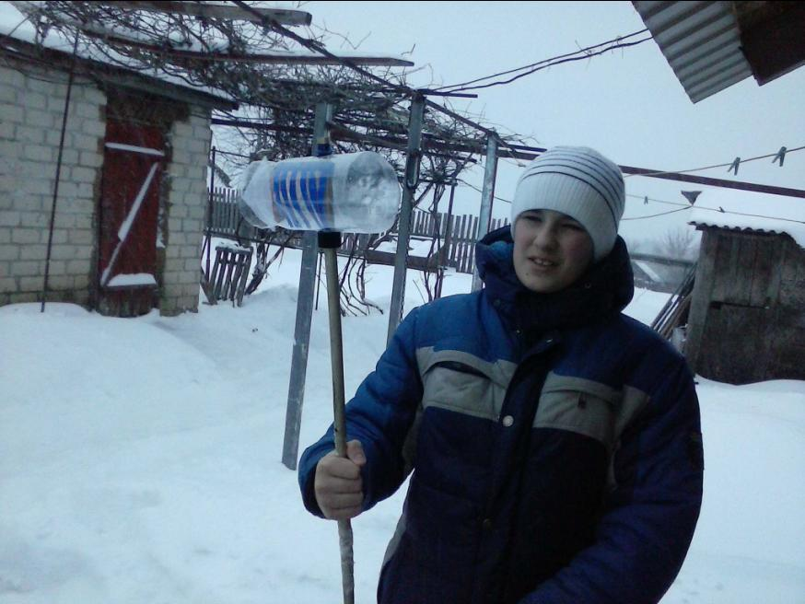
5. Испытание прибора.
Испытания проводили на улице.
Ветроуказатель поворачивался по ветру как флюгер. Полоски отклонялись под действием ветра.

Slide 10
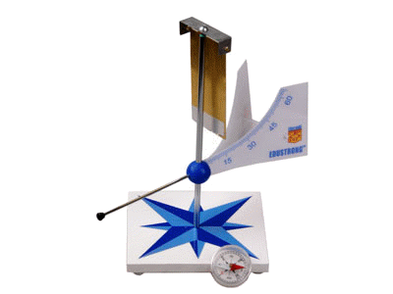
5. Вывод по работе
Сконструированный нами ветроуказатель показывает направление ветра и по нему можно оценить скорость ветра.
Прибор можно использовать для наблюдений за изменением направления и скорости ветра!

